Slide 1
Photos de la construction du porche de l’église
Don de M. & Mme Rouge

Slide 2
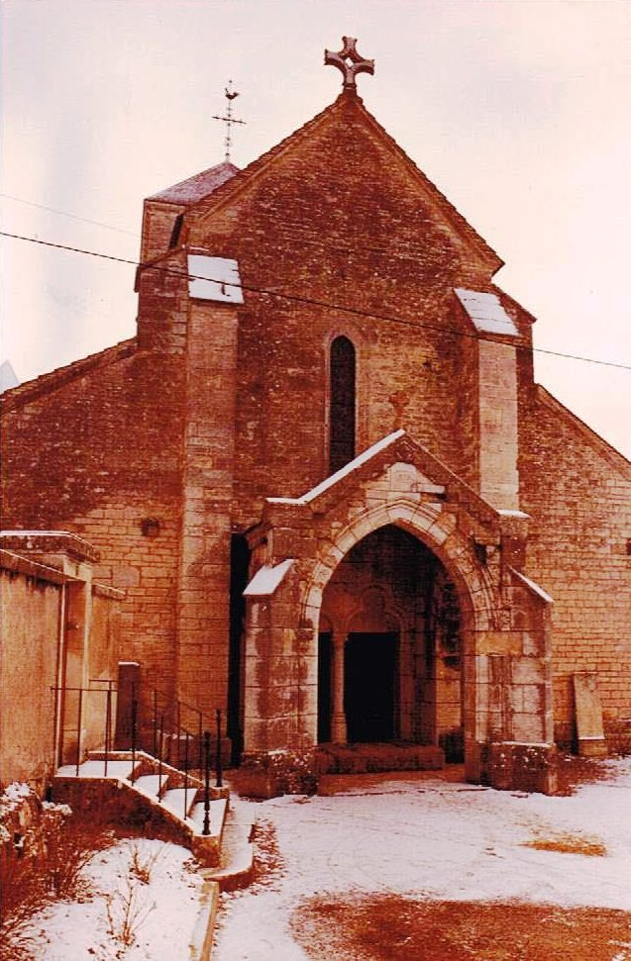
Porche de l’église de face

Slide 3
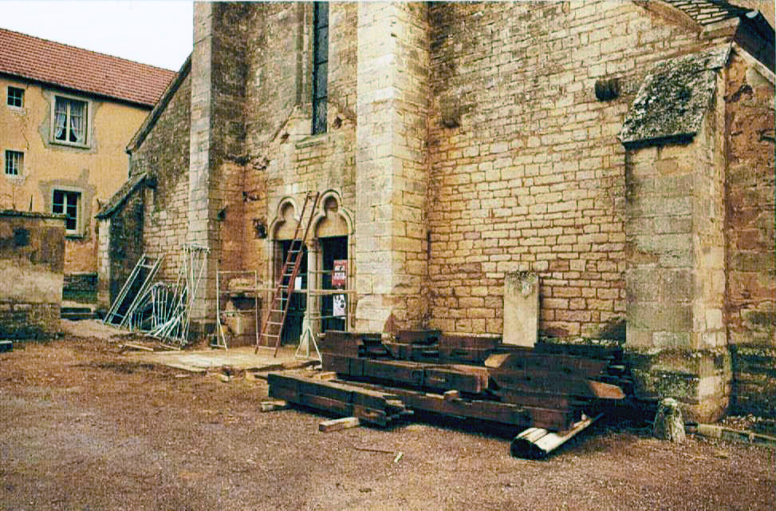
Poteaux du porche

Slide 4
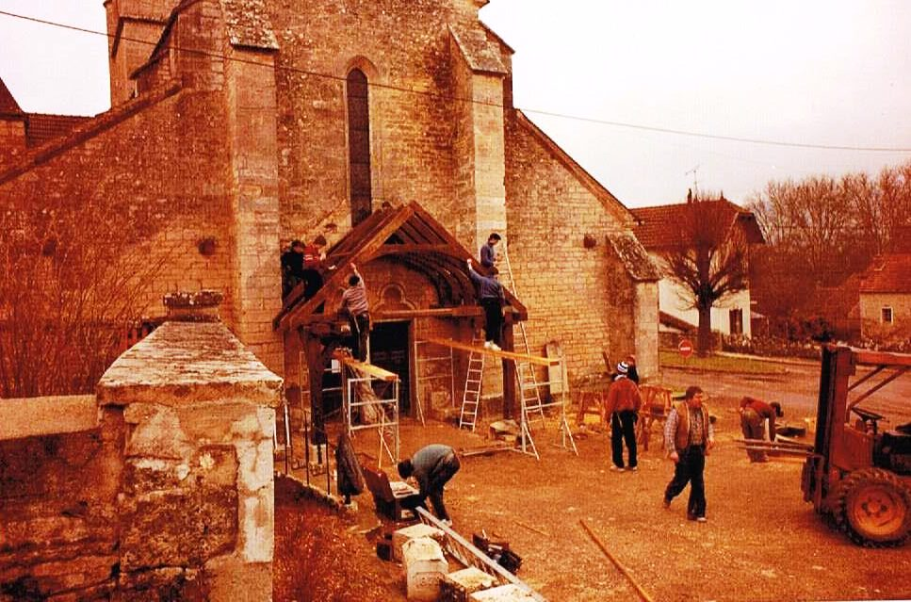
Montage de la charpente du porche

Slide 5
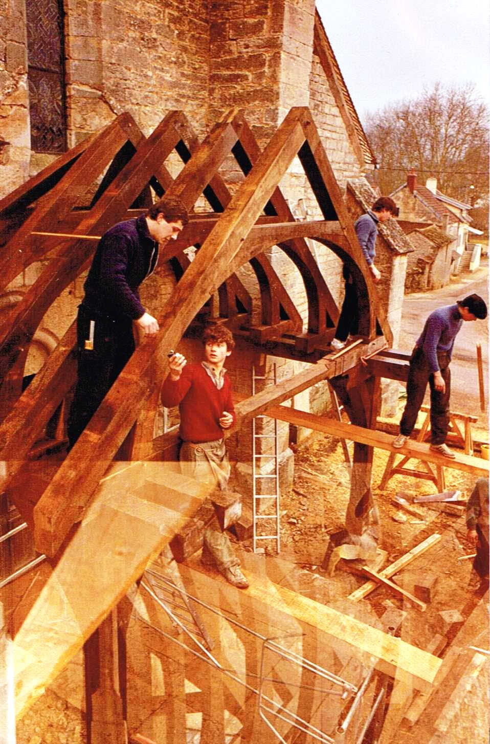
Montage de la charpente (suite)

Slide 6
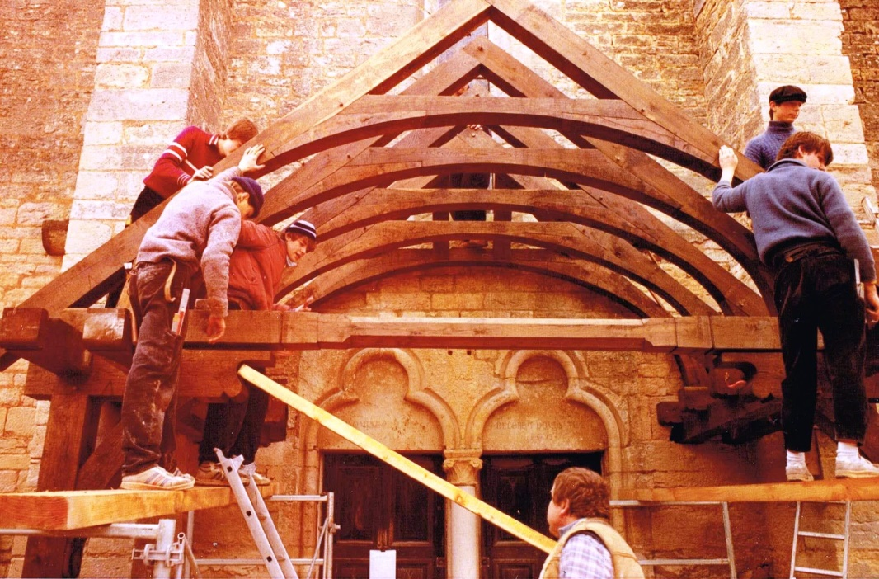
Montage de la charpente (suite)

Slide 7
Voligeage du porche de l’église

Slide 8
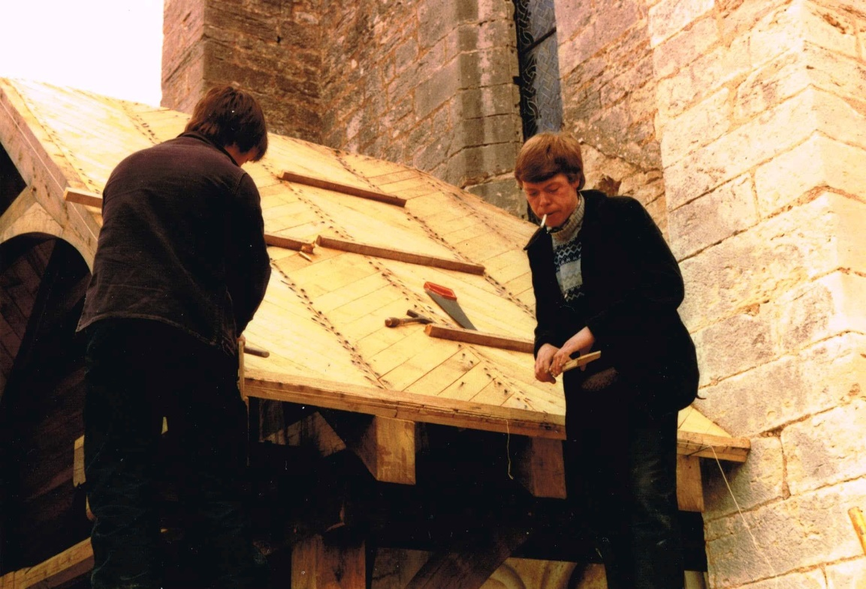
Voligeage du porche (suite)

Slide 9
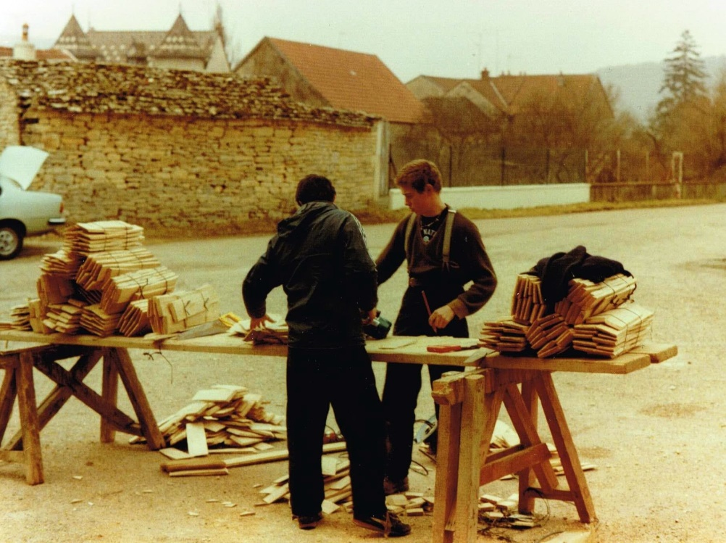
Taille des essentes du porche

Slide 10
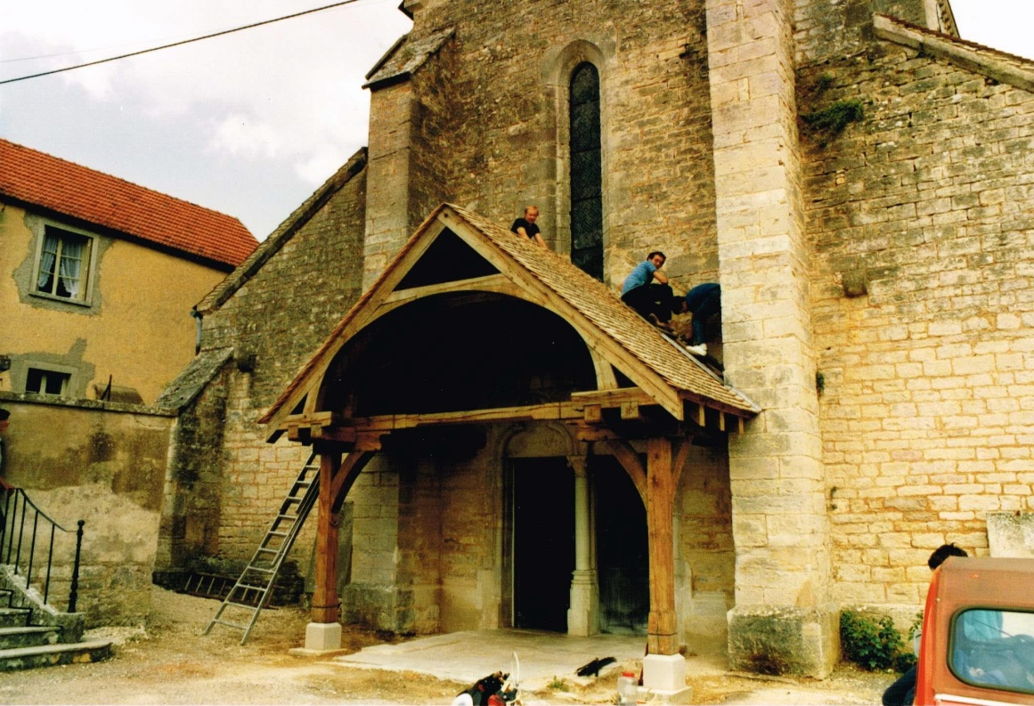
Essentes du porche posées

Slide 11
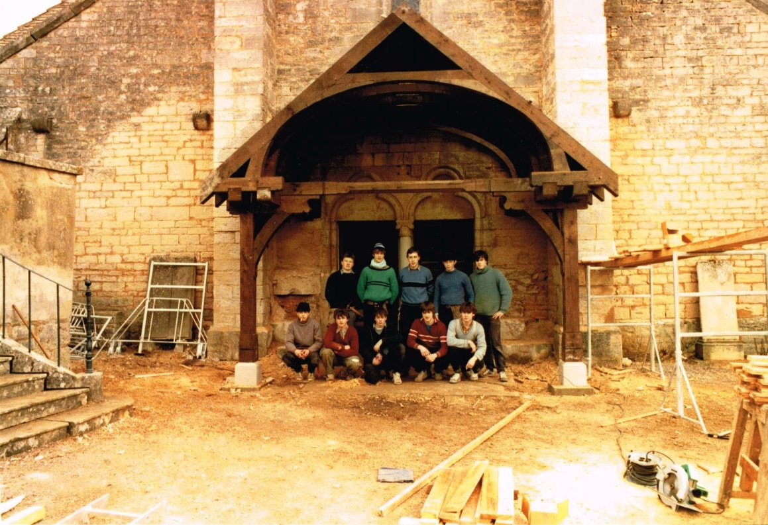
Porche terminé

Slide 12
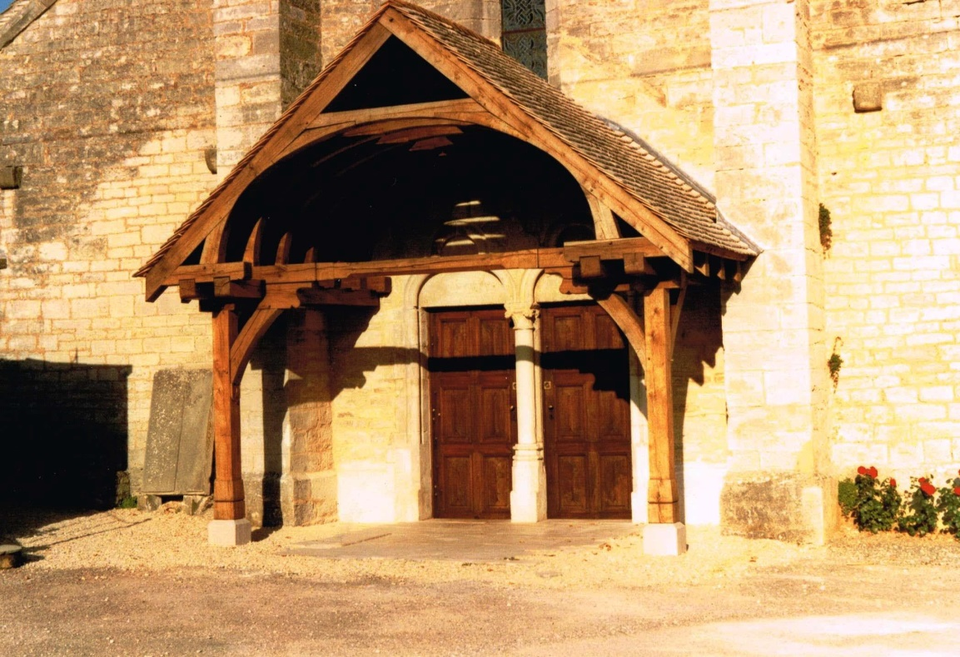
Porche neuf

